Slide 1

Про вивчення стану
організації та впровадження національно-патріотичного
виховання у навчальних закладах освіти району

Slide 2

Наказ
відділу освіти
Кременецької райдержадміністрації
від 03 жовтня 2016 року № 306
«Про вивчення стану організації та впровадження національно-патріотичного виховання у навчальних закладах району»
з 10 по 28 жовтня
2016 року

Slide 3
Дане питання вивчалося у:
Білокриницькій ЗОШ І-ІІІ ступенів;
Горинській ЗОШ І-ІІІ ступенів;
Дунаївській ЗОШ І-ІІІ ступенів;
Сапанівській ЗОШ І-ІІІ ступенів;
Катеринівської ЗОШ І-ІІ ступенів;
Попівецької ЗОШ І-ІІ ступенів;
Шпиколоської ЗОШ І-ІІ ступенів.

Slide 4
Метою дослідження було вивчення якості процесу національно-патріотичного виховання на рівні загальноосвітнього навчального закладу; отримання об’єктивної інформації про стан організації та проведення виховної роботи з питань національно-патріотичного виховання.

Slide 5


Нормативна база

Slide 6


Указ Президента України від 13.11.2014 № 872 "Про День Гідності та Свободи";
• Указ Президента України від 13.11.2014 № 871 "Про День Соборності України";
• Указ Президента України від 14.10.2014 № 806 "Про День захисника України";
• Розпорядження Кабінету Міністрів України від 08.09.2009 № 1494 "Про затвердження Плану заходів щодо підвищення рівня патріотичного виховання учнівської та студентської молоді шляхом проведення на постійній основі тематичних екскурсій з відвідуванням об’єктів культурної спадщини";
• Доручення Кабінету Міністрів України від 05.05.2009 № 22966/1/1-09 та План організації виконання положень Указу Президента України від 27.04.2009 № 272 "Про проведення Всеукраїнської молодіжної акції «Пам’ятати. Відродити. Зберегти";
• наказ Міністерства освіти і науки України від 27.10.2014 № 1232 "Про затвердження плану заходів щодо посилення національно-патріотичного виховання дітей та учнівської молоді";

Slide 7
наказ Міністерства освіти і науки, молоді та спорту України від 31.10.2011 № 1243"Про Основні орієнтири виховання учнів 1-11 класів загальноосвітніх навчальних закладів України";
• наказ Міністерства освіти і науки України від 07.09.2000 № 439 "Про затвердження Рекомендацій щодо порядку використання державної символіки в навчальних закладах України";
• лист Міністерства освіти і науки України від 13.08.2014 № 1/9-412 "Про проведення Уроків мужності";
• лист Міністерства освіти і науки, молоді та спорту України від 09.08.2012 № 1/9-557 "Про методичні рекомендації з громадянської освіти та виховання у навчальних закладах
• лист Міністерства освіти і науки, молоді та спорту України від 27.07.12 № 1/9-530 "Щодо виховання сучасного громадянина в полікультурному середовищі засобами позакласної роботи".
• Концепція національно-патріотичного виховання дітей та молоді (травень 2015 р.).
• Заходи щодо реалізації Концепції національно-патріотичного виховання дітей та учнівської молоді;

Slide 8

– Білокриницька ЗОШ І-ІІІ ступенів;
Дунаївська ЗОШ І-ІІІ ступенів ім. Героя України Олександра Капіноса.

Slide 9
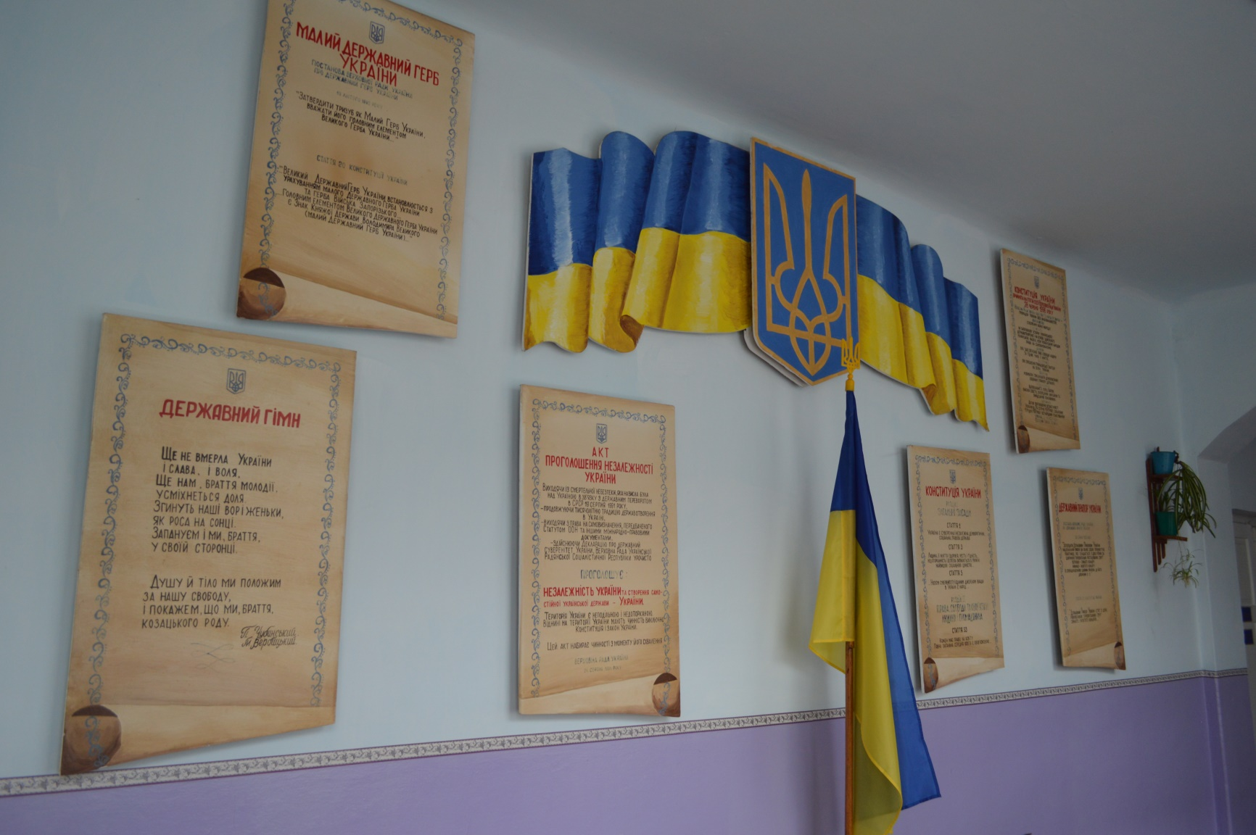

Slide 10

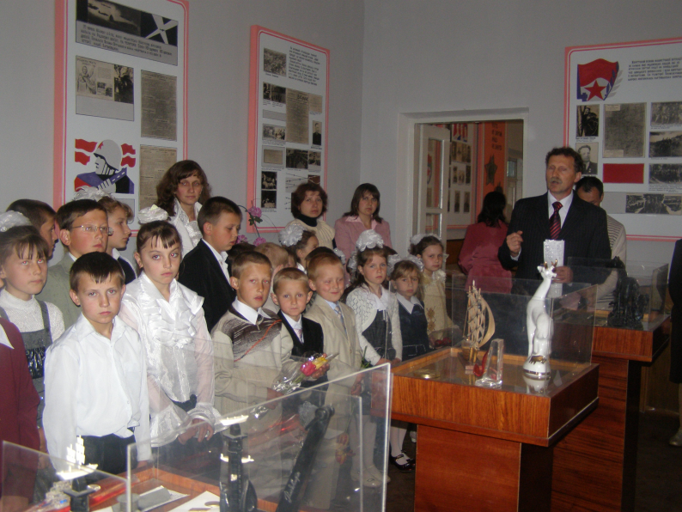
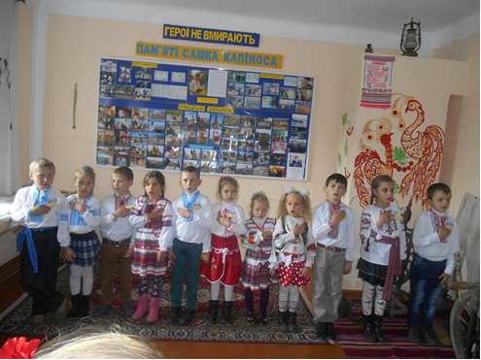
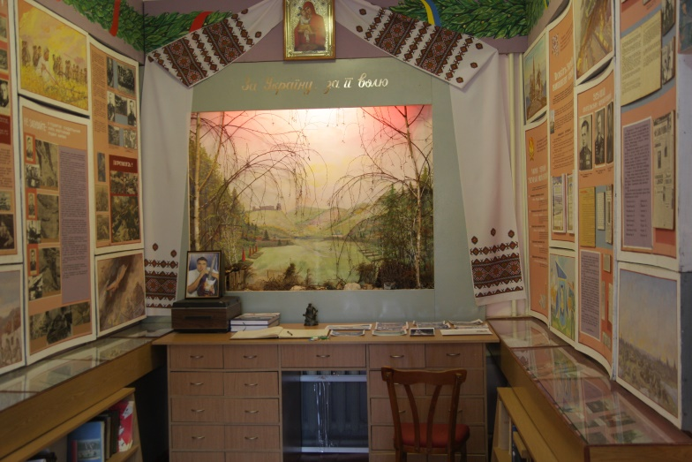
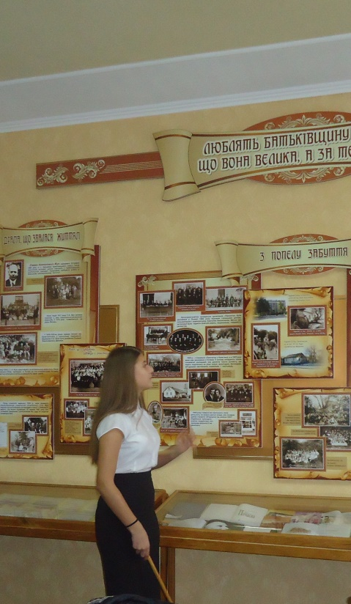
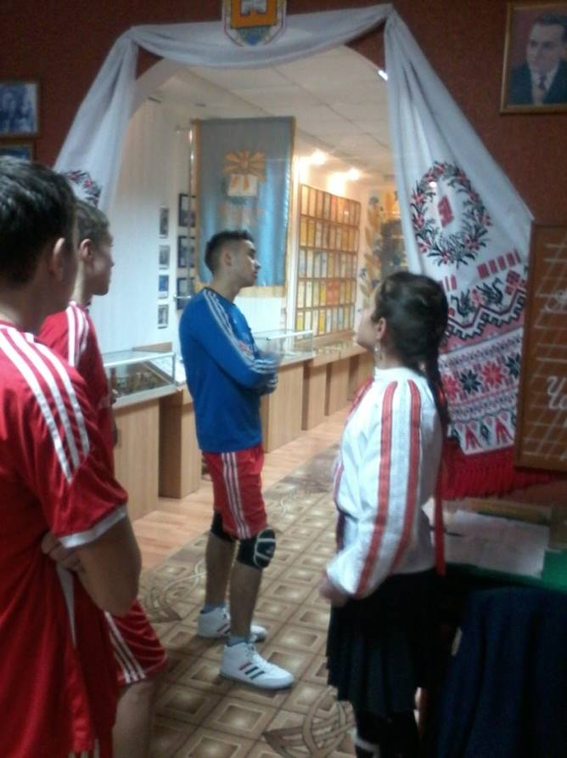
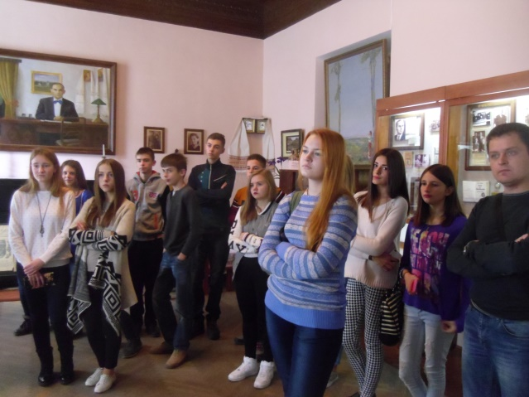

Slide 11
Форми і методи роботи
з національно-патріотичного виховання у ЗНЗ

Slide 12

«Про Стратегію національно-патріотичного виховання» (у всіх навчальних закладах);
«Формування у школярів високої громадянської активності та національної свідомості» (у Білокриницькій ЗОШ І-ІІІ ступенів);
«Національно-патріотичне виховання у системі роботи класного керівника (у Горинській ЗОШ І-ІІІ ступенів);
«Формування у школярів високої громадянської активності та національної свідомості», «Форми та методи формування національної свідомості та самосвідомості» (у Дунаївській ЗОШ І-ІІІ ступенів ім. Героя України Олександра Капіноса ) та ін.

Slide 13

Учнівське об'єднання
Задля формування у дітей національну свідомість, патріотизм, основи моральності, духовності, доброти, терпимості, відповідальності за долю України під гаслом «Бог, Україна, Нація»

Slide 14
Учнівське самоврядування
«Книга звитяги», «Рух опіки», «Дитячий оберіг для воїна», «З вірою у серці», «Хто живий, в ряд ставай визволяти рідний край», «Я – громадянин України» та ін. Матеріали реалізації даних проектів лідери розміщують на веб-сайтах навчальних закладів та сторінках соцмережі «Фейсбук» у спільноті «Авангард».
.

Slide 15

Задля реалізації цілеспрямованого, систематичного, організованого та планомірного впливу на свідомість, поведінку дітей і учнів щодо формування почуття любові до Батьківщини засобами високих громадянських, моральних, психологічних, професійних, фізичних якостей, необхідних для реалізації інтелектуального та творчого потенціалу особистості в інтересах всебічного розвитку суспільства, забезпечення безумовної готовності до виконання громадянських, конституційних обов’язків засобами виховання у всіх навчальних закладах району створено дієві патріотичні клуби.

Slide 16
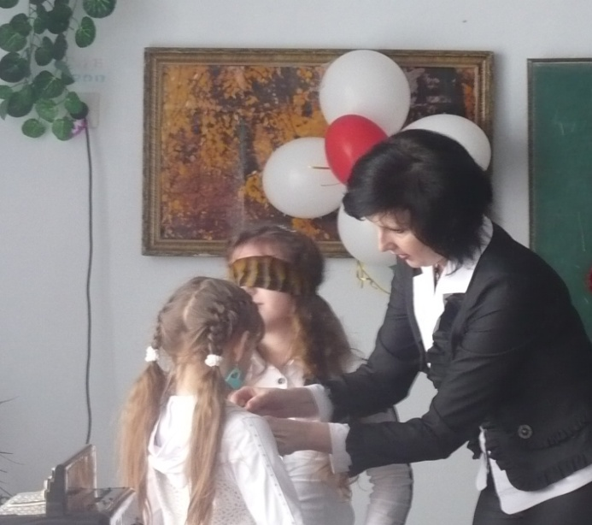
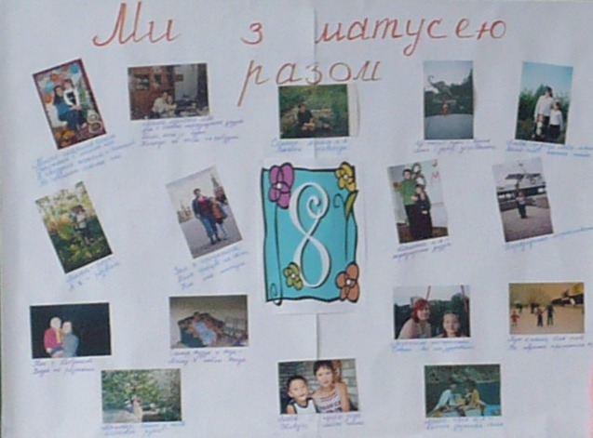
Сімя –перший і найголовніший осередок суспільства.Саме з неї починається формування понять «Батьківщина», «мала батьківщина».
А тому виховання поваги до своєї сім'ї, гордості за свою родину, відродження багато в чому втрачених в наші дні понять сімейної історії, сімейної реліквії, сімейної традиції є одним із напрямків патріотичного виховання

Slide 17
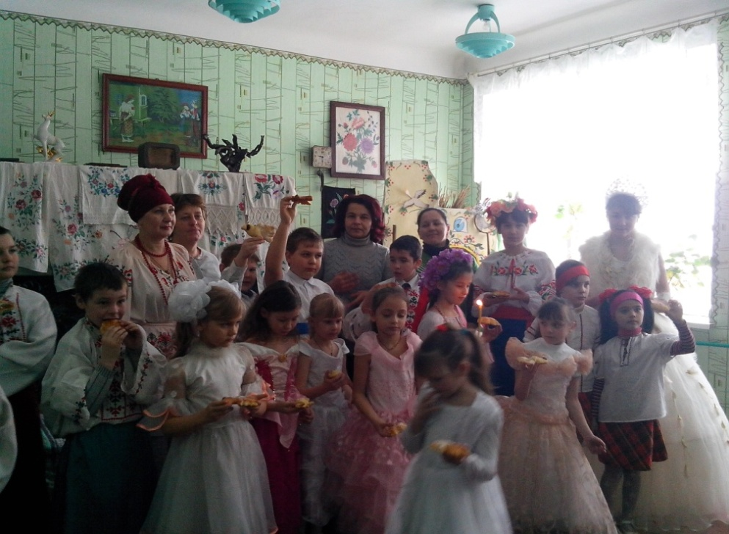
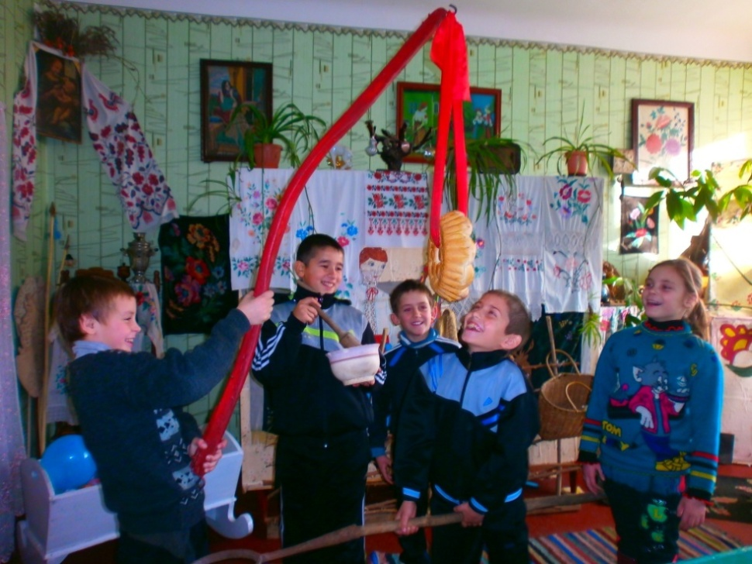
Важливого значення у національно-патріотичному вихованні набувають такі інтерактивні засоби, як народні обряди та традиції,що спрямовані на розвиток творчого потенціалу особистості.

Slide 18
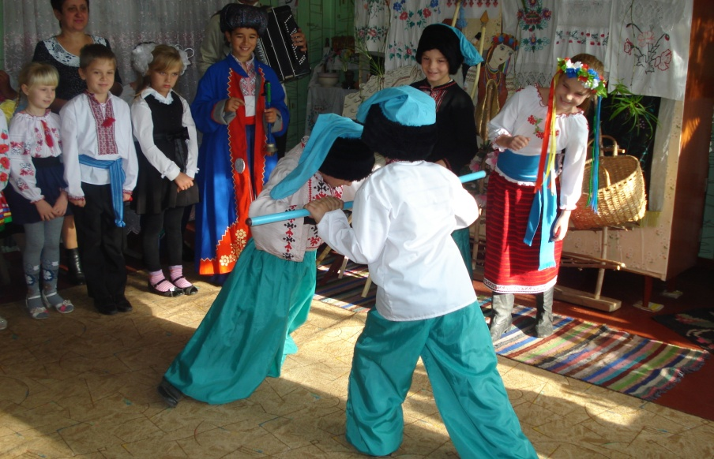
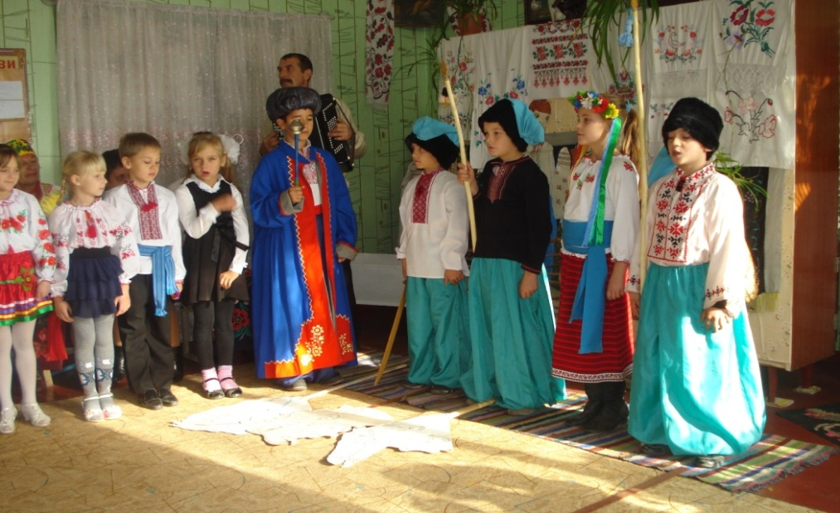
Вивчення побуту, військових звичаїв козаків, їх мужності, відваги – важливий засіб виховання патріотизму, національної самосвідомості, які так потрібні нашій молоді.

Slide 19
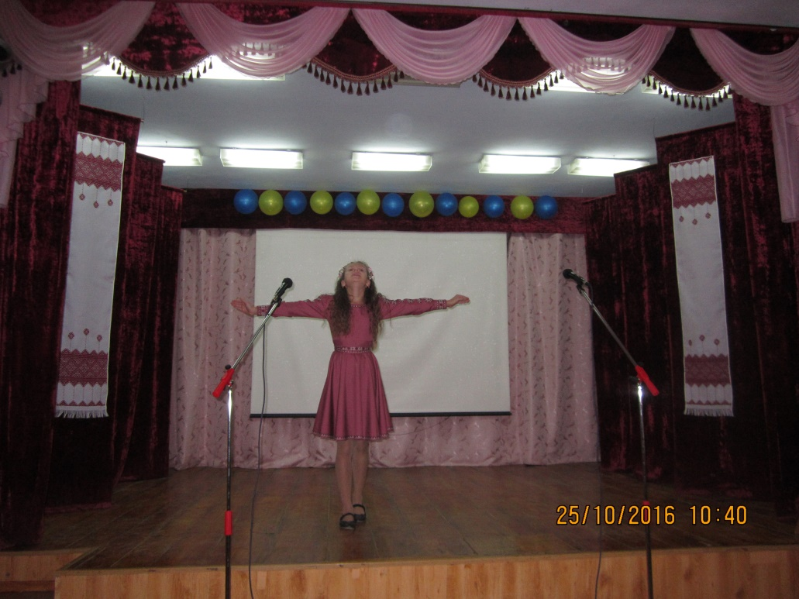
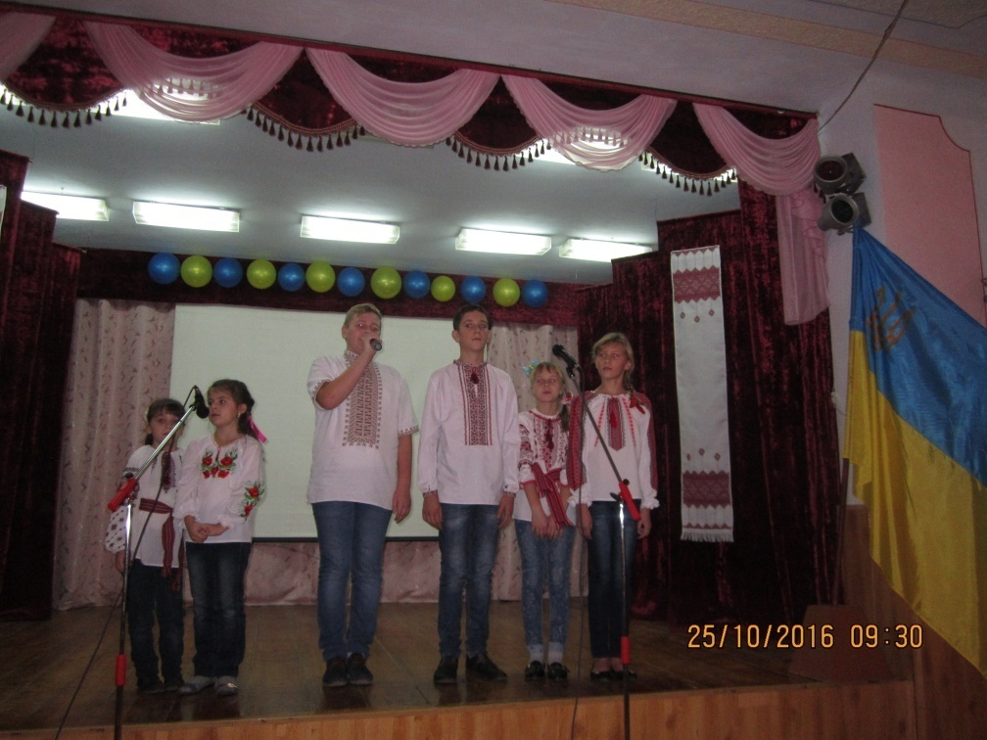
Фестивалю-конкурс патріотичної пісні, прози і поезії, творів образотворчого мистецтва «Свята Покрова»

Slide 20

Модель «Громадянин-патріот України»
духовно та фізично здорова
яка знає історію і культуру своєї краіни
любить свою Батьківщину і народ
Особистість
здатна саморозвиватися
творчо мислить
дотримується духовних, правових,загальнолюдських законів
має культуру думки і мови
має соціально - активну позицію громадянина

Slide 21
Проте, комісією виявлено ряд недоліків, зокрема, не у всіх навчальних закладах :
відображено нормативно-правові документи з національно-патріотичного виховання у річних планах роботи навчальних закладів та класних керівників; дане питання не слухалося на засіданнях педагогічної ради;
у класних куточках відсутня державна символіка;
не здійснюється моніторинг даного питання;
учнівське самворядування не реалізують проекти національно-патріотичного виховання;
не створені патріотичні клуби.

Slide 22
Дирекції навчальних закладів:
1. Посилити контроль за станом впровадження національно-патріотичного виховання у навчальних закладах освіти району
Постійно
2. Розробити план заходів з практичного впровадження Концепції національно-патріотичного виховання.
До 01 грудня 2016 року
3. Періодично виносити питання національно-патріотичного виховання на засідання педагогічної ради.
Щороку
4. Книгу внутрішкільного контролю вести згідно вимог Інструкції з ведення ділової документації у загальноосвітніх навчальних закладах.
Постійно
5. Створити патріотичні клуби.
6. У план роботи батьківського педагогічного всеобучу включити питання національно-патріотичного виховання на засідання педагогічної ради.
До 01 січня 2016 року
7. Розширити мережу гуртків, додавши гурток національно-патріотичного виховання.

Slide 23
Педагогам-організаторам, класним керівникам навчальних закладів:
1. Використовувати різноманітні форми та методи дозвілля учнів школи - загальношкільні заходи, конкурси, свята тощо, спрямовуючи їх на формування в учнів системи цінностей і якостей особистості через її власне ставлення.
2. Необхідно наситити шкільне життя практичними заходами через активізацію роботи шкільних дитячих об’єднань - «Соколи», «Козацьке коло», «Джура», «Січ» та ін.
Постійно
3. Покращити діяльність органів учнівського самоврядування та учнівського об'єднання щодо впровадження національно-патріотичного виховання.
Постійно

Slide 24


ДЯКУЮ ЗА УВАГУ!!!

